Slide 1
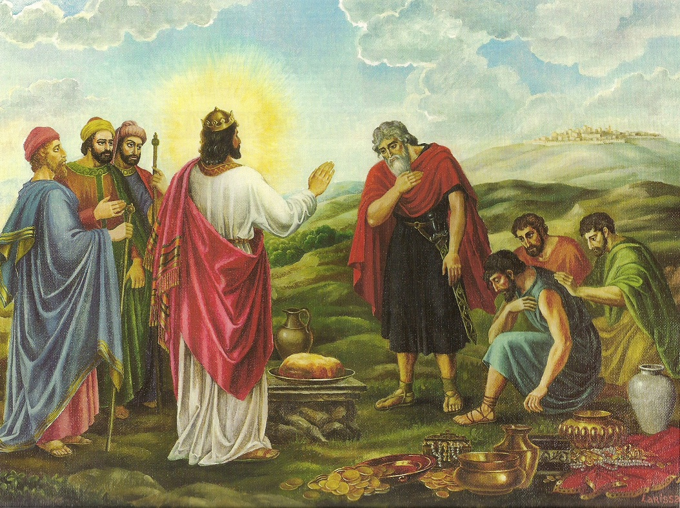
Melkisedek blagoslivlja
Post 14,17-24
Notes:
ant03_svecenik_krizabantrop03.ppt
24.03.2014.13.03.12.
1

Slide 2

Dođite, otpočinite! Duhovne vježbe
Sestre Uršulinke
Ludbreg, 14. do 23. srpnja 2024. amdg.eu

Slide 3
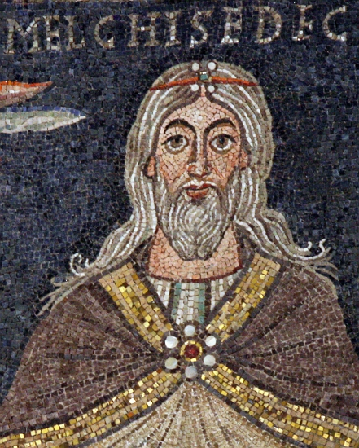
Kako ja blagoslivljam?
U čemu sam ja na sliku Božju?
Što ja prinosim Bogu kao žrtvu?
Kakva su moja iskustva s redovničkim životom i crkvenim autoritetom?

Slide 4
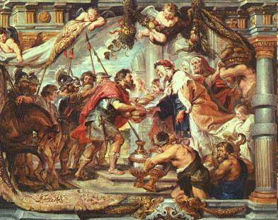
Svećenik Melkisedek
U susretu s Abrahamom (Post 14,18; Heb 7,1.10)
Prinosi (Post 14,18):
kruh i vino
prvi svećenik כהן kohén – ἱερέυς hieréus (18)
Dvostruka uloga Melkisedekova (18):
Svećenik i Kralj Šalema (18)
cio, miran, zdrav, potpun... – Jeruzalem
“pravedno(st) (je) moj kralj” – nije u ratu
Peter Paul Rubens, Susret Abrama i Melkisedeka, (1625)

Slide 5
Važan za NZ
“sličan Sinu Božjemu” (Heb 7,3)
Isus –
“svećenik dovijeka po redu Melkisedekovu” (Ps 110,4; Heb 5,6.10; 6,20; 7,17)
Melkisedek Hebrej?
“nije iz njihova rodoslovlja” (Heb 7,3)
Isus nije iz Levijeva plemena
5

Slide 6
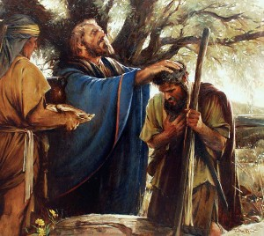
Kraljevski blagoslov
na sliku Božju (Post 14,19):
Blagoslivlja – prvi
Dva smjera (19s):
Blagoslovljen Abraham (ברוך barûk) – molba
Blagoslovljen Bog (ברוך barûk) – hvala
Odakle Abrahamu pobjeda (v20)?
Svećenik potvrđuje Božje djelovanje
5 vojski (14,9) ⬄ 318 junaka (14)
Abraham daje desetinu (14,20 usp. 28,22)
Odriče se ratnoga plijena (23s)

Slide 7
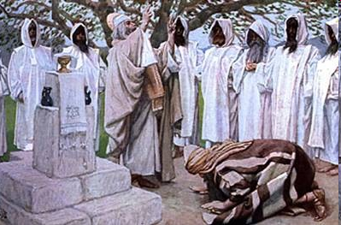
Plodovi
Abrahamova spoznaja:
Prvi put govori יהוה (22)
Božje ime u (v18-20.22):
Bog Svevišnji
(18 opis; 19s Melkisedek govori)
= “Jahve” (22) – Abraham usvaja
Stvoritelj (19 Melkisedek govori):
“koji postavlja nebo i zemlju”
= “Jahve” (22) – Abraham usvaja
Dalji plodovi u Post 15,2s.6:
→ Abraham moli (15,2s); vjeruje (6)

Slide 8
Kako ja blagoslivljam?
U čemu sam ja na sliku Božju?
Što ja prinosim Bogu kao žrtvu?
Kakva su moja iskustva s redovničkim životom i crkvenim autoritetom?

